Slide 1
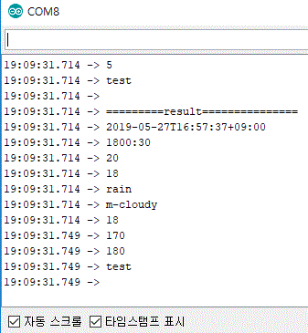
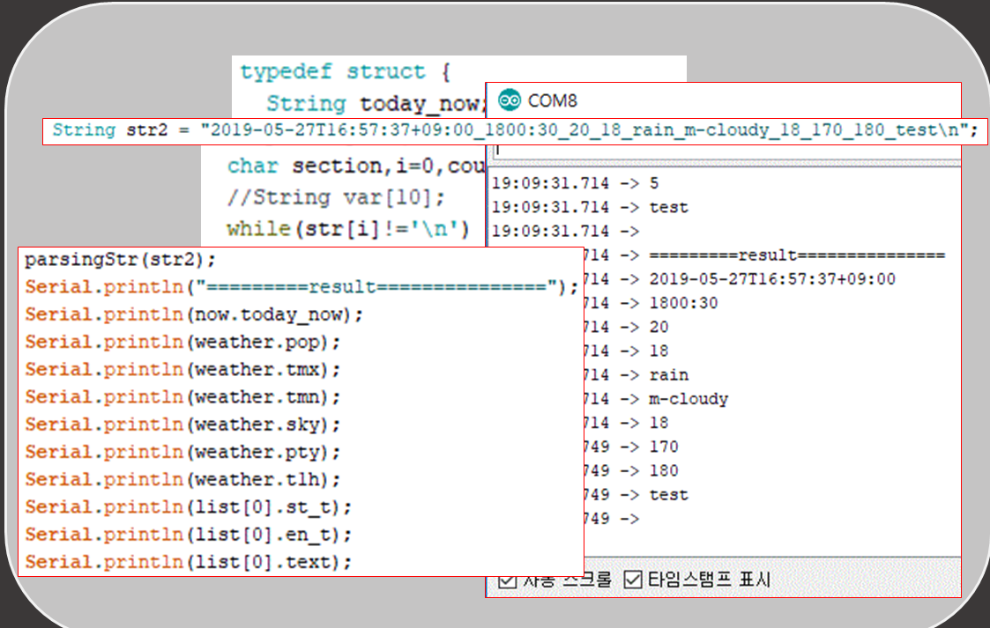
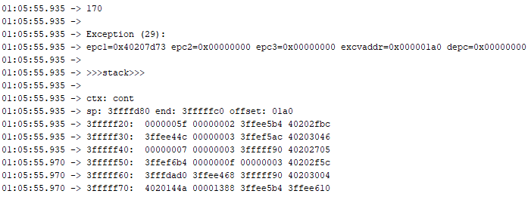
Ⅱ. 진행 상황 - 신세규
종합 설계
아두이노 정보 변수화
Notes:
지난 주에 정보의 변수화 코딩했고,
// 결과 또한 잘나왔습니다. 하지만
// 두 번 이상 실행하자 오류가 뜨는 것을 확인했습니다. 이러한 exception 29 오류에 대해 확인을 해보니.

Slide 2
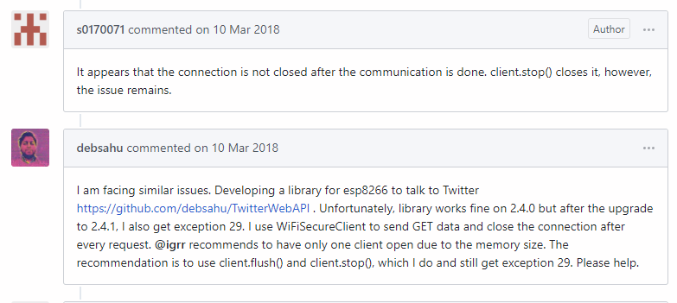
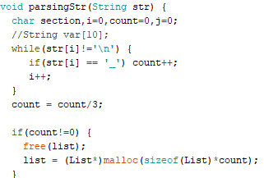
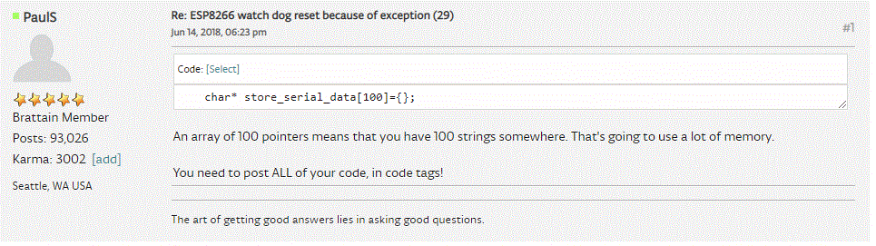
Ⅱ. 진행 상황 - 신세규
종합 설계
아두이노 정보 변수화
Notes:
확인을 해보니 현재 사용하는 아두이노 wifi 모듈에서 나오는 오류로써, 정확한 이유는 모르겠지만 찾은 결과를 종합해 보면, wifi모듈 자체에서 동적 메모리가 쓰이고 있고, 이를 통해 전역변수등의 많은 heap영역 메모리를
사용할 경우, 발생하는 오류였습니다.
// 특히 이번 아두이노 정보의 변수화 과정에서 malloc을 사용해 일정정보들의 개수에 맞게 크기를 조절해 주었는데 이 부분에서 에러가 났습니다.

Slide 3
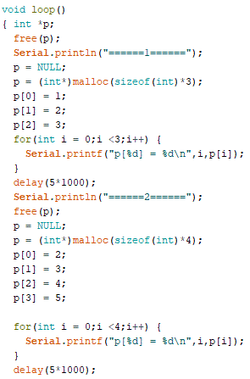
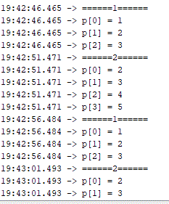
Ⅱ. 진행 상황 - 신세규
종합 설계
아두이노 정보 변수화
Notes:
정확한 이유를 위해 여러가지 실험을 한결과 동적 메모리 할당을 고정된 자료형으로 했을 경우 문제 없이 잘 나왔지만

Slide 4
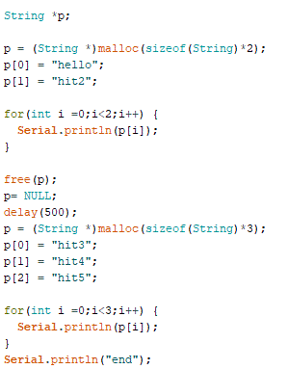
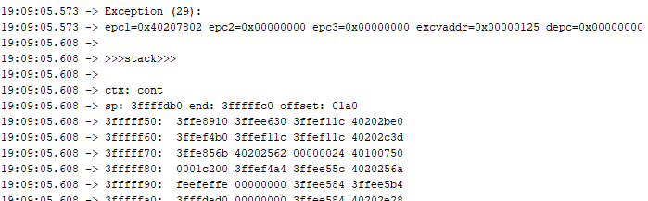
Ⅱ. 진행 상황 - 신세규
종합 설계
아두이노 정보 변수화
Notes:
아두이노에서 사용하는 String자료형의 동적메모리를 사용한 경우
//오류가 뜨는 것을 확인 했습니다.
이 부분을 조사한 결과 string 자료형의 경우 기본 12byte시작으로 우선 메모리를 할당해 준 뒤 들어오는 문자의 개수에 맞추어 동적메모리를 할당해 준다는것을 알았습니다.
즉 중첩된 동적메모리 사용이 오류의 원인이였습니다.

Slide 5

Ⅱ. 진행 상황 - 신세규
종합 설계
아두이노 정보 변수화
char*
char* pop
char* tmn
char* tmx
char* sky
char* pty
Notes:
방법을 찾고자 이것 저것 시도해 보았습니다.
가장 이상적인 방법으로 c언어에서 사용하는 방법으로써, 캐릭터형 포인터를 두고 동적메모리로 문자열을 받은 다음 구조체로 만든 포인터에 주소를 저장하고 문자열 구분으로 null값을 넣어 실행 봤지만
//이상한 문자만을 남기고 실행되는 것을 확인 했습니다. 아직까지 이유는 모르겠지만, 아두이노가 c와 c++을 기반으로 했지만 약간씩은 다르기 때문에 발생할것으로 보고있습니다.

Slide 6
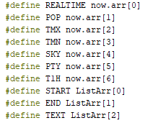
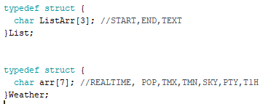
Ⅱ. 진행 상황 - 신세규
종합 설계
아두이노 정보 변수화
string
2
4
8
10
15
char pop
char tmn
char tmx
char sky
char pty
Notes:
최대한 동적메모리를 사용하지 않으면서 포인터와 같은 움직임을 가지도록 만들어 보았습니다.
우선 string형 변수에 서버로 부터 받은 데이터를 넣어주고 각각의 캐릭터형 변수에
//정보가 끝나는 배열값들을 저장하고
//이를 배열과 구조체를 사용해 관리를 용이하게 하고
//정의를 해주어서 좀 더 직관적이게 바꾸었습니다.

Slide 7
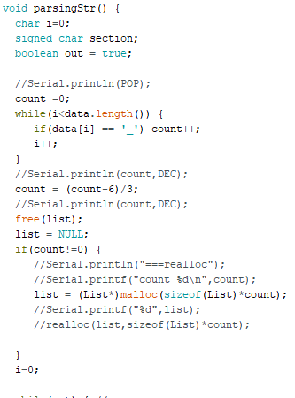
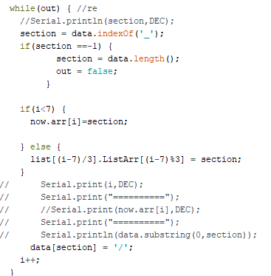
Ⅱ. 진행 상황 - 신세규
종합 설계
아두이노 정보 변수화
Notes:
그리고 각각의 변수를 집어넣어주는 함수인 parsingStr함수를 만들어 정보를 구분하고 집어넣어주고

Slide 8
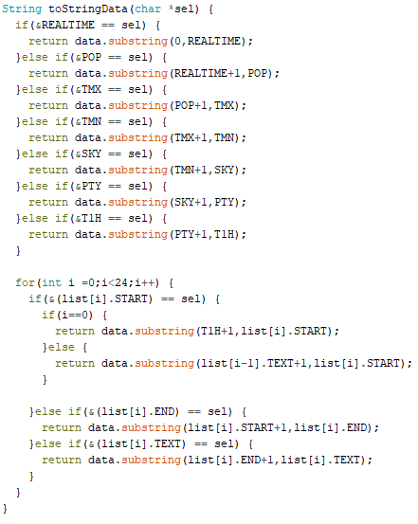
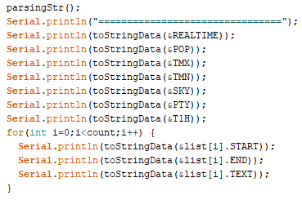
Ⅱ. 진행 상황 - 신세규
종합 설계
아두이노 정보 변수화
Notes:
주솟값을 비교해 원하는 정보를 찾아주는 toStringData 함수를 만들어 오른쪽과 같이 찾고자 하는 문자열의 주솟값만 넣어주면 원하는 정보를 주도록 만들었습니다.

Slide 9
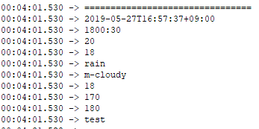
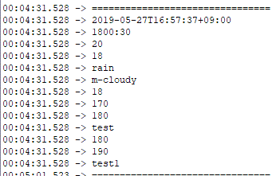
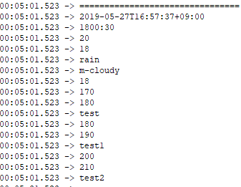
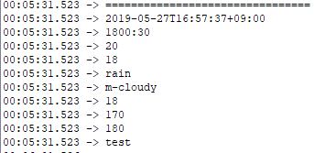
Ⅱ. 진행 상황 - 신세규
종합 설계
아두이노 정보 변수화
Notes:
결과를 보시면 일정정보 1개
//일정정보 2개
//일정정보 3개
//일정정보가 없을경우 전부 정상 작동하는 것을 확인했습니다.

